Slide 1

Přijímací řízení na střední školy

Slide 2


Slide 3
Kam se obrátit o pomoc?
Informační a poradenské středisko Úřadu práce v Rokycanech
Mgr. Hana Čechurová
Tel. č. 950 158 209
Pedagogicko - psychologická poradna v Rokycanech
Tel. č. 371 724 960
Výchovný poradce na škole - Mgr. Aneta Čadová

Slide 4
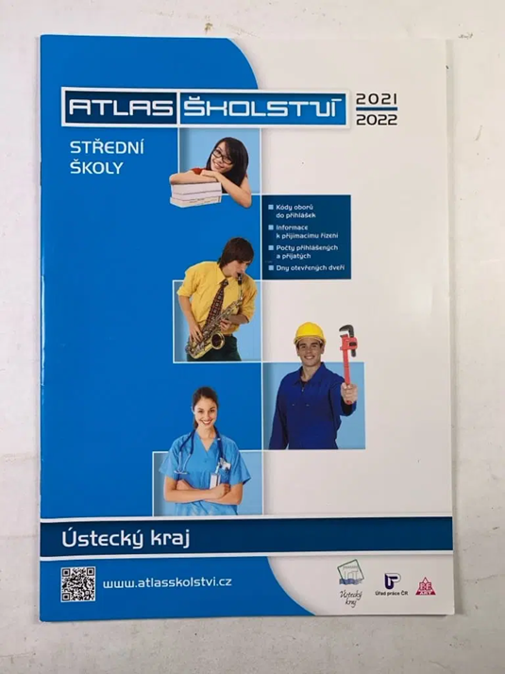
- název a adresa školy, kód oboru, délka studia, přijímací zkoušky, zakončeno, lékařský posudek, u soukromých škol výše školného, počty přijímaných a počty přijatých v loňském roce, portfolio

Slide 5
Přijímací zkoušky:
Čtyřleté obory vzdělání, včetně nástavbového studia:
1. termín: pátek 11. dubna 2025
2. termín: pondělí 14. dubna 2025
Jednotná přijímací zkouška v náhradním termínu :
1. termín: úterý 29. dubna 2025
2. termín: středa 30. dubna 2025

Slide 6
Termín odeslání přihlášek
Vyhlášení kritérií přijímacího řízení včetně zadání do systému DiPSy
1. 2. - 20. 2. 2025
Prosím, ověřte si, zda je nutný lékařský posudek a další přílohy

Slide 7
MŠMT – Informace k přijímání na SŠ, aktuální formuláře přihlášek
https://msmt.gov.cz/vzdelavani/stredni-vzdelavani/prijimani-na-stredni-skoly-a-konzervatore
https://www.prihlaskynastredni.cz/

Slide 8
Odkazy:
Infoabsolvent
https://www.infoabsolvent.cz/Profitest/MoznostiVzdelavani/3?TestID=61c195f4-84df-4919-82b1-5d9fdd16e109

